Slide 1
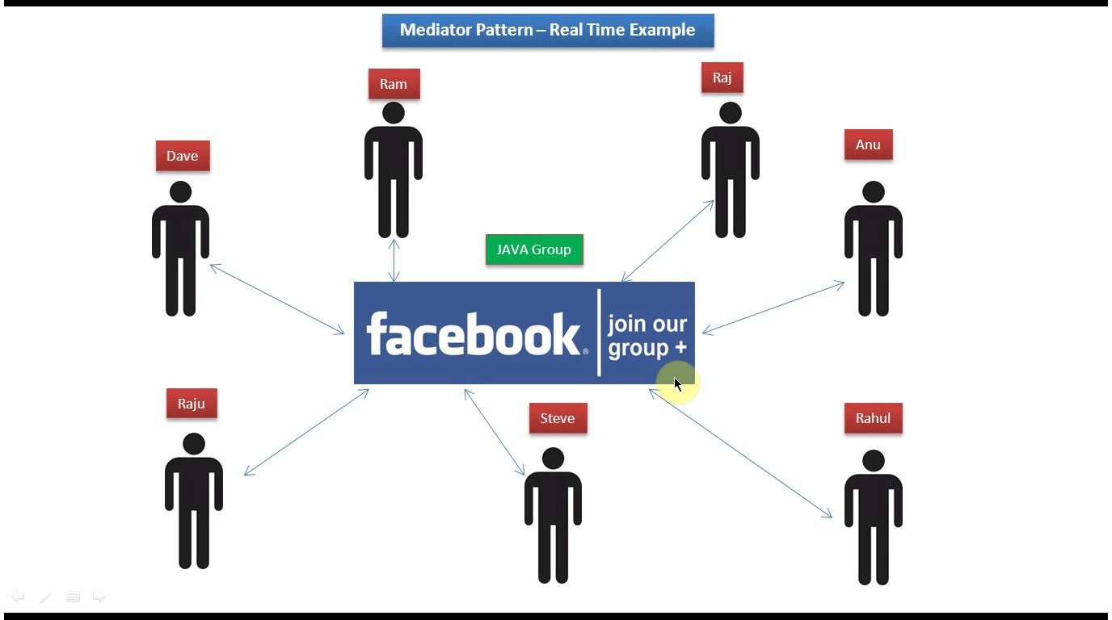
Mediator Pattern
Tên và phân loại
Tên: Mediator
Phân loại: Behaviral Pattern

Slide 2
Mediator Pattern
Mục đích, ý nghĩa
Mediator Pattern được sử dụng để giảm độ phức tạp liên lạc giữa nhiều đối tượng hoặc các lớp. Mô hình này cung cấp một lớp trung gian xử lý tất cả các thông tin liên lạc giữa các lớp khác nhau và hỗ trợ dễ dàng bảo trì.
Bí danh

Slide 3
Mediator Pattern
Motivation
Chúng ta có một nhóm 3 người bạn – Amit, Sohel, and Raghu. Trong đó Raghu là người quản lý 2 người kia. Và 3 người này là một nhóm.
Tình huống: bất cứ khi nào Amit trao đổi với Sehel thì Raghu có thể thấy được ai là người đã gửi tin nhắn mặc dù không quan tâm đến nội dung tin nhắn. Và khi Raghu muốn gửi tin nhắn , thì tin nhắn đó phải đến 2 người còn lại.

Slide 4
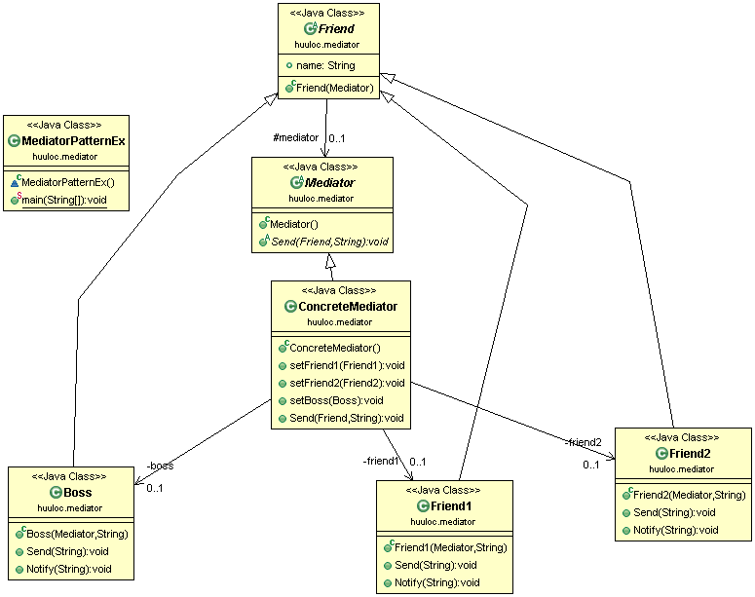
Mediator Pattern
Motivation

Slide 5
Mediator Pattern
Khả năng ứng dụng
Một tập các đối tượng giao tiếp với nhau rõ ràng nhưng khá phức tạp. Không đoán trước được kết quả.
Tái sử dụng đối tượng thì khó khăn vì nó tham chiểu đến nhiều đối tượng khác.

Slide 6
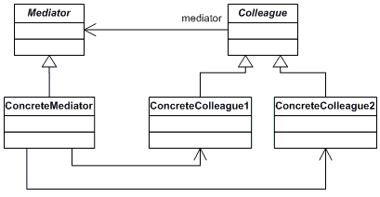
Mediator Pattern
Cấu trúc
Các thành viên
Mediator : Là một interface dung để giao tiếp với các đối tượng Colleage
ConcreateMediator: là class chứa tham chiếu đến các đối tượng Colleage khác. Hiện thức chức năng giao tiếp và truyền tin nhắn đến các colleage
Colleage class: giữ một tham chiếu đến đối tượng Mediator. Giao tiếp với các đối tượng colleage khác thông qua mediator đó.

Slide 7
Mediator Pattern
Sự cộng tác
ConcreateMediator và Colleage class: các đối tượng của class colleage muốn giao tiếp được với nhau đều thông quan “người trung gian” là mediator.
Mediator chịu trách nhiệm xác định người gửi và thông báo đến nới cần nhận message.

Slide 8
Mediator Pattern
Các hệ quả mang lại
Một tập hợp các đối tượng trao đổi thông tin một cách rõ ràng nhưng khá phức tạp.
Tái sử dụng một đối tượng gặp khó khăn vì nó liên kết với nhiều đối tượng khác.

Slide 9
Mediator Pattern
Chú ý đến việc cài đặt
Các đối tượng không trực tiếp gửi message cho nhau mà phải gửi đến Mediator. Mediator sẽ tự điều hướng message đó đến đúng nơi cần đến.
Mediator phải chứa tham chiếu đến các đối tượng cần tương tác với nhau để có thể tự xử lý thông điêp từ các bên liên quan.

Slide 10
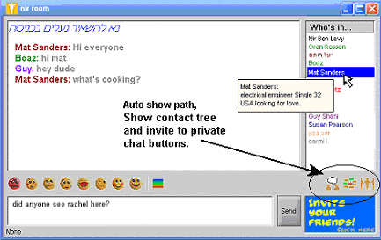
Mediator Pattern
Hệ thống thực tế đang sử dụng
Các hệ thống cho chức năng Chat Group đều có sử dụng mẫu này. như FaceBook, Yahoo v..v

Slide 11
Mediator Pattern
Các mẫu liên quan
Cả Observer Pattern và Mediator Pattern đều phục vụ cho việc giao tiếp. Điểm khác biệt là Observer Pattern cung cấp đối tượng “Observer” và “Subject” để phục vụ cho việc giao tiếp, còn Mediator Pattern dùng đối tượng “Mediator” để đóng gói giao tiếp giữa các đối tượng.

Slide 12
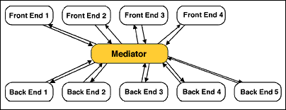
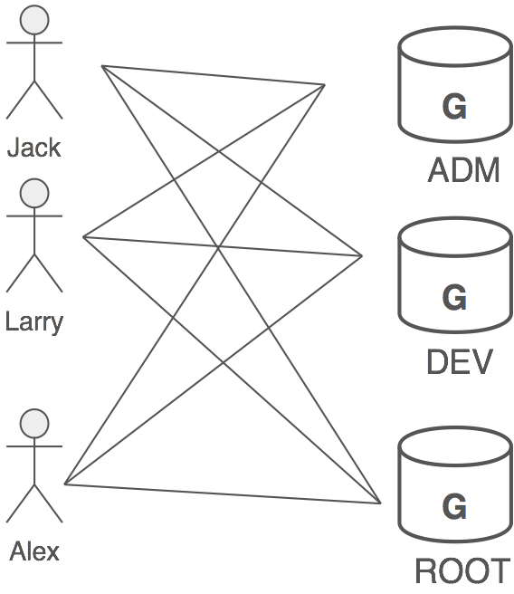
Mediator Pattern
Các mẫu liên quan

Slide 13
Mediator Pattern
Mã nguồn minh họa
Mô tả bài toán: Chúng ta có một nhóm 3 người bạn – Friend1 ,Friend2, and Boss. Trong đó Raghu là người quản lý 2 người kia. Và 3 người này là một nhóm.
Tình huống: bất cứ khi nào Friend1 trao đổi với Friend2 thì Boss có thể thấy được ai là người đã gửi tin nhắn mặc dù không quan tâm đến nội dung tin nhắn. Và khi Boss muốn gửi tin nhắn , thì tin nhắn đó phải đến 2 người còn lại.

Slide 14
Mediator Pattern
Mã nguồn minh họa
Tại sao sử dụng mẫu này: Nếu trong trường hợp tin nhắn được gửi đi đến từng người thì sẽ rất tốn thời gian và công sức code lại chung 1 phương chỉ khác nhau đối tượng nhận. Nếu trường hợp có 100 người thì bài toán trở nên rối rắm, và khó kiểm soát. Mẫu mediator ra đời để đơn giản hóa vấn đề. Các request gửi đến Mediator sẽ tự động được điều hướng đến từng người phù hợp.

Slide 15
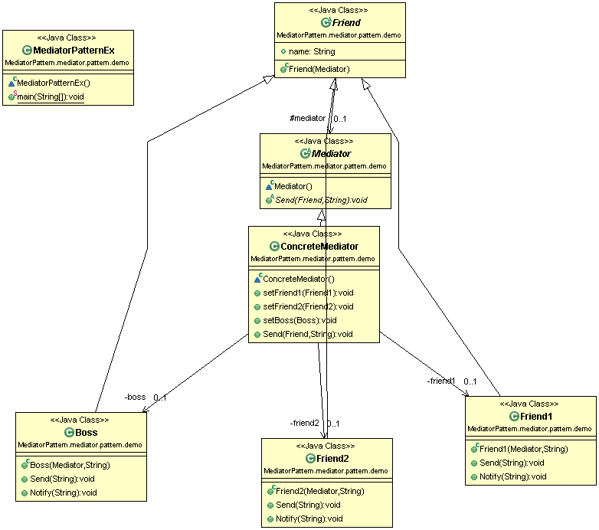
Mediator Pattern
Mã nguồn minh họa
Sơ đồ UML:

Slide 16
Mediator Pattern
Mã nguồn minh họa
Phân tích cấu trúc -Friend là class cha cho các class như Friend1, Friend2, Boss - Friend1, Friend2, Boss : là các lớp con kế thừa Friend. Có chưa phương thức send(String msg) để chuyển tin nhắn. -Mediator: Mẫu chứa các tham chiếu đến các đối tượng và có phương thức send để xử lý msg từ các Friend gửi đến. - ConcreateMediator : để kế thừa từ Mediator chứa phương thức Send(Friend, String msg) để thực hiện chức năng gửi tin nhắn các đối tượng.

Slide 17
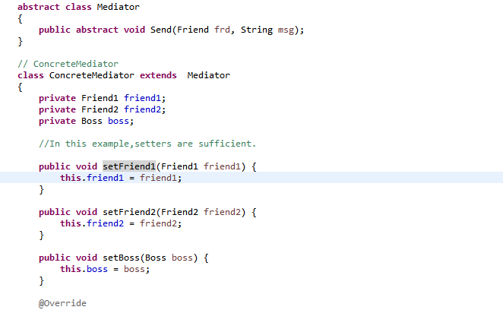
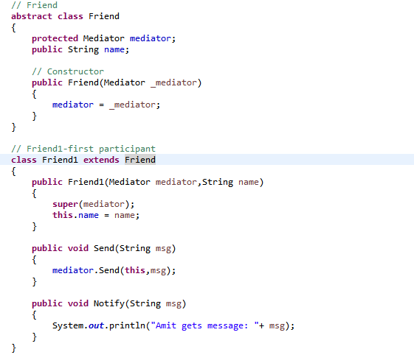
Mediator Pattern
Mã nguồn minh họa
Sourcode minh họa:

Slide 18
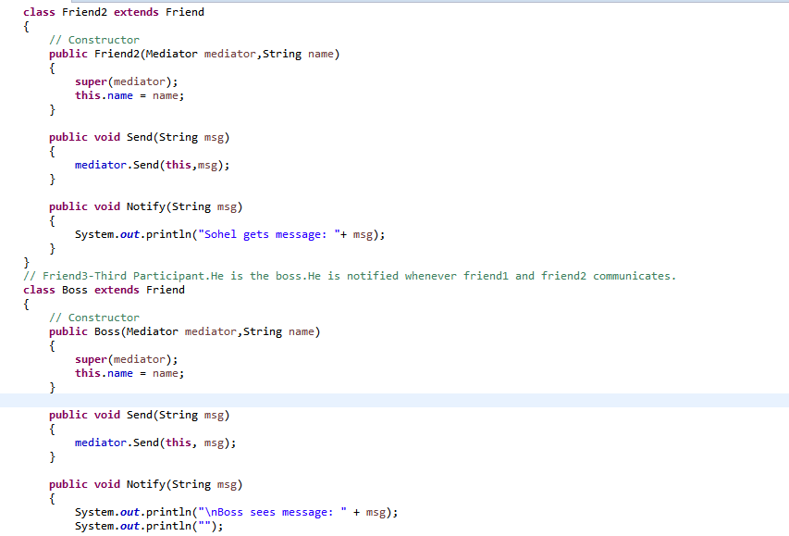
Mediator Pattern
Mã nguồn minh họa
Sourcode minh họa:

Slide 19
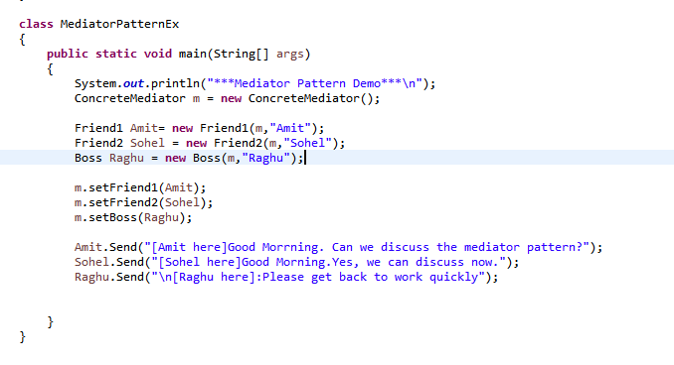
Mediator Pattern
Mã nguồn minh họa
Sourcode minh họa:

Slide 20
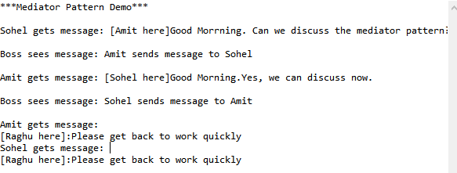
Mediator Pattern
Mã nguồn minh họa
Source code : kết quả

